Slide 1
PWA
Progresive web application

Slide 2
O czym będziemy rozmawiać :D
Czym są PWA
Dlaczego są popularne
Jak zrobić PWA
Narzędzia i ułatwiacze
Projekt praktyczny trochę

Slide 3
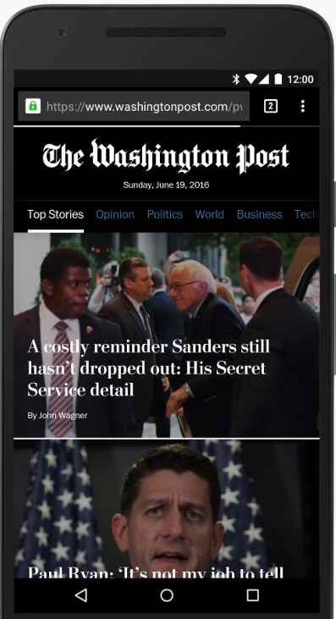
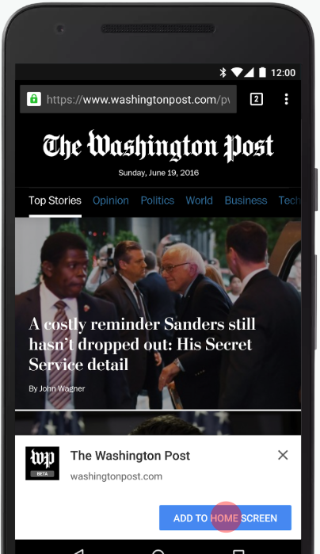
O czym będziemy rozmawiać :D

Slide 4
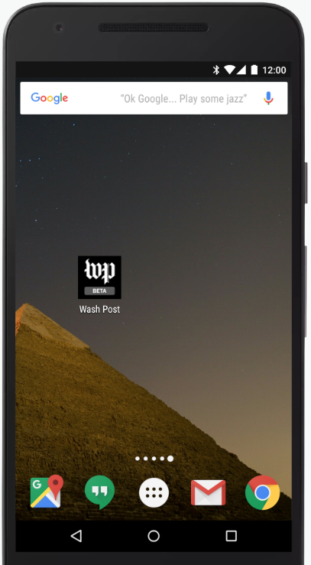
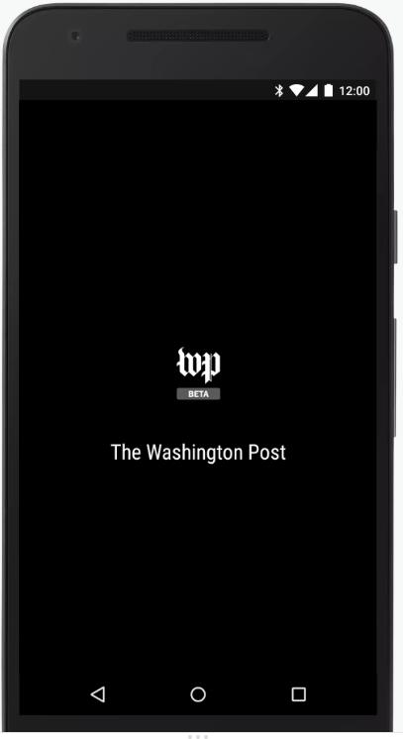
O czym będziemy rozmawiać :D

Slide 5
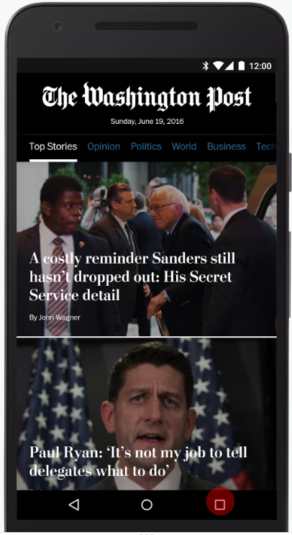
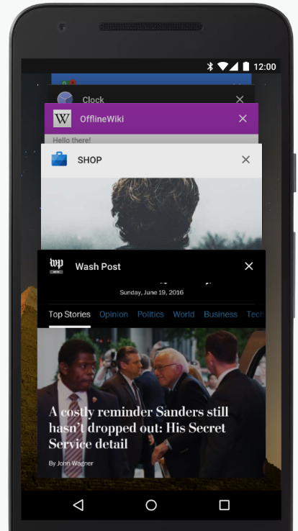
O czym będziemy rozmawiać :D

Slide 6
CZYM Są PWA
STRONA WWW
MANIFEST
APLIKACJA MOBILNA
SERVICE WORKER

Slide 7
CZYM Są PWA
MANIFEST
https://app-manifest.firebaseapp.com/
https://www.pwabuilder.com/

Slide 8
CZYM Są PWA
STRONA WWW
KONIECZNY CERTYFIKAT SSL
WYJĄTEK TESTY NA LOCALHOST
I TELEFONIE PODŁĄCZONYM LOKALNIE

Slide 9
CZYM Są PWA
SERVICE WORKER

Slide 10
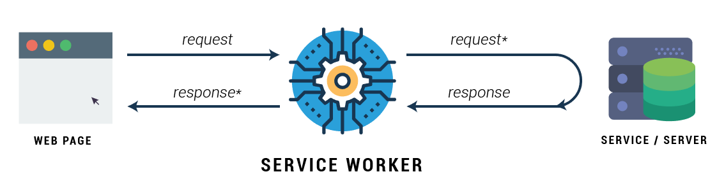
CZYM Są PWA

Slide 11
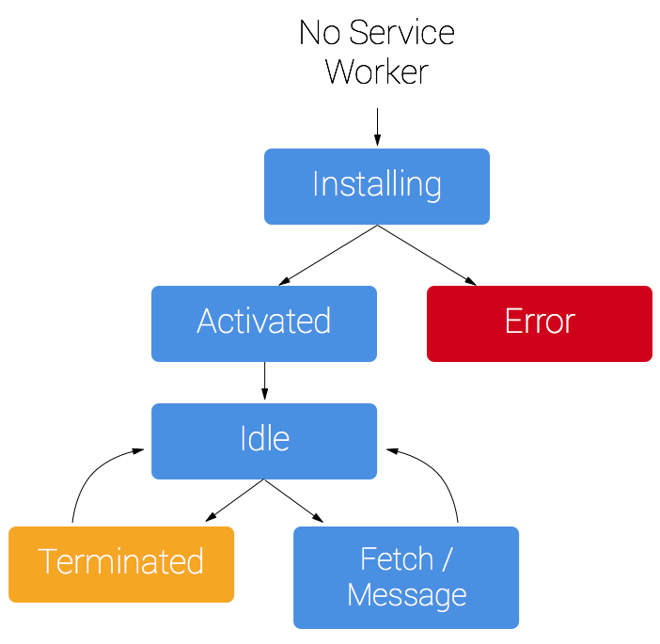
CZYM Są PWA

